Slide 1
Zpřístupnění děl nedostupných na trhu
44. seminář knihovníků muzeí a galerií 2020
22. 9. 2020
Vít Richter
Národní knihovna ČR

Slide 2
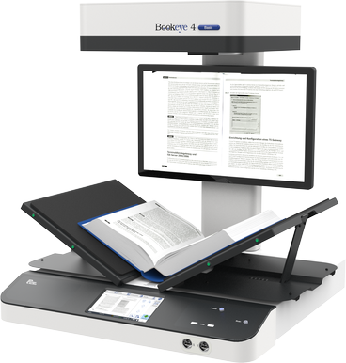
Digitalizace knihovních fondů

Slide 3
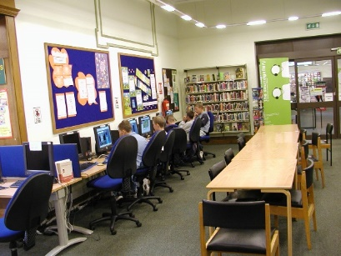
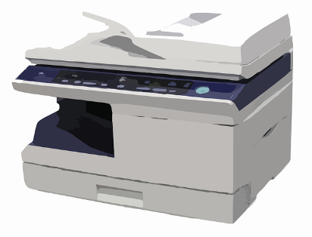
Tři etapy zpřístupnění digitalizovaných knih a časopisů
Vzdálený přístup z domova
a ze zaměstnání
Zpřístupnění na místě samém
Zhotovení tištěné nebo
digitální kopie za úplatu

Slide 4
Co je dílo nedostupné na trhu? (DNNT)
Monografie – 6 měsíců není k dispozici na běžném trhu
Periodika starší 10 let, pokud nejsou předmětem licenčních podmínek
Musí být zahrnuto v Seznamu děl nedostupných na trhu
Seznam provozuje NK ČR
Každý autor může odmítnout zpřístupnění svých digitalizovaných děl

Slide 5
Licenční smlouva: Co bude zpřístupněno?
Rok 2020
Knihy a periodika vydaná do roku 1989
Cca 77 000 sv.
Rok 2021
Knihy vydané do roku 2007
Periodika vydaná do roku 2009
Cca 87 000 sv.
Celkem zpřístupněno 164 000 sv. (NK, MZK, KNAV)
NK ČR hradí licenci za zpřístupnění – roční platby bez DPH:
 | 2019 | 2020 | 2021 | 2022 | 2023
Roční odměny | 10,5 mil. | 21,6 mil. | 22,9 mil. | 25,2 mil. | 27,4 mil

Slide 6
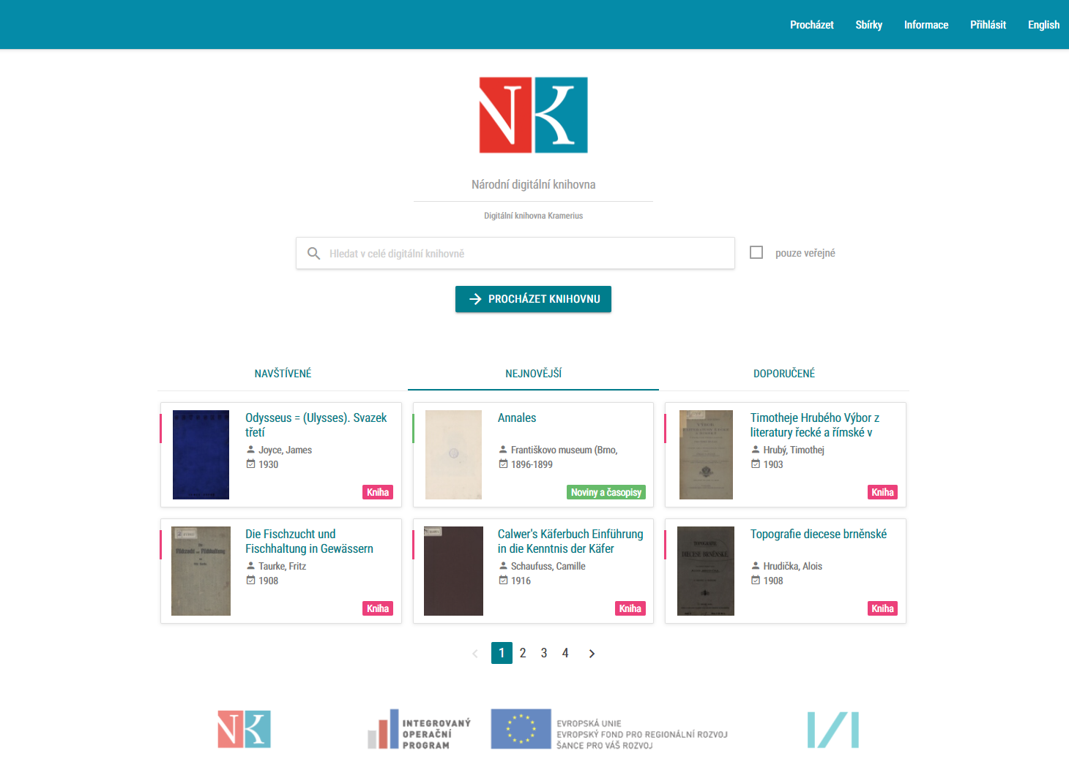
Zpřístupnění prostřednictvím Národní digitální knihovny: NDK-DNNT
https://ndk.cz

Slide 7
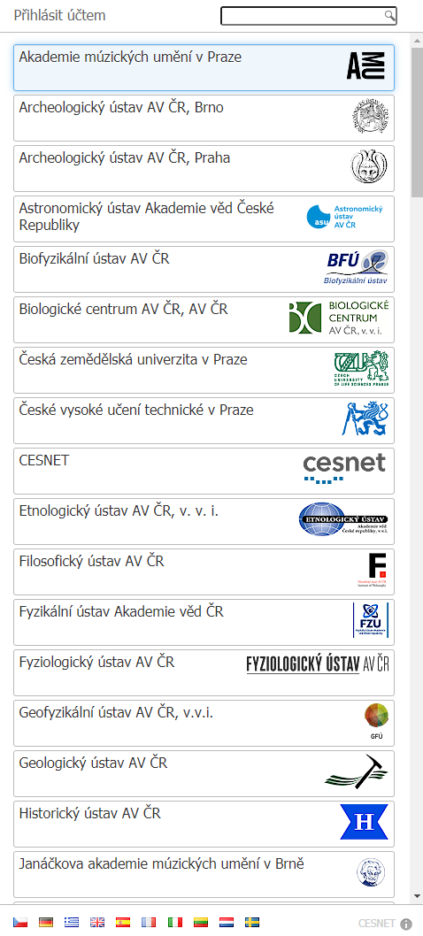
https://ndk.cz
Připravuje se zapojení dalších digitálních knihoven: MZK, KNAV, KK, NTK

Slide 8
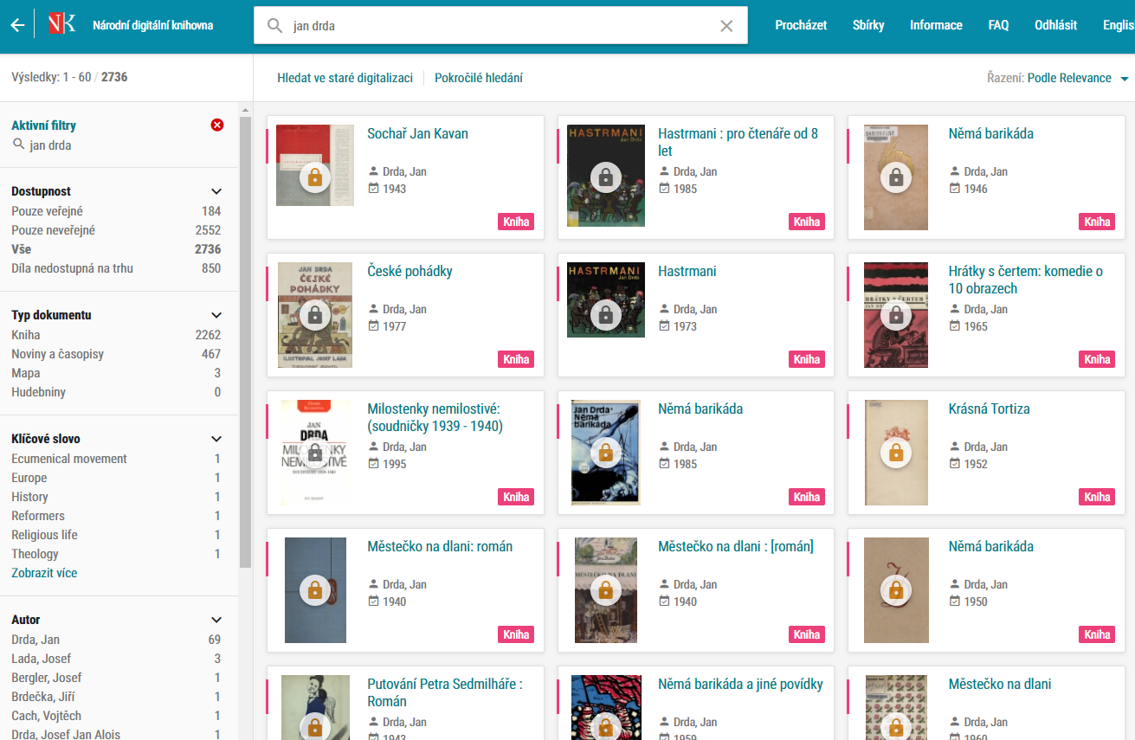

Slide 9
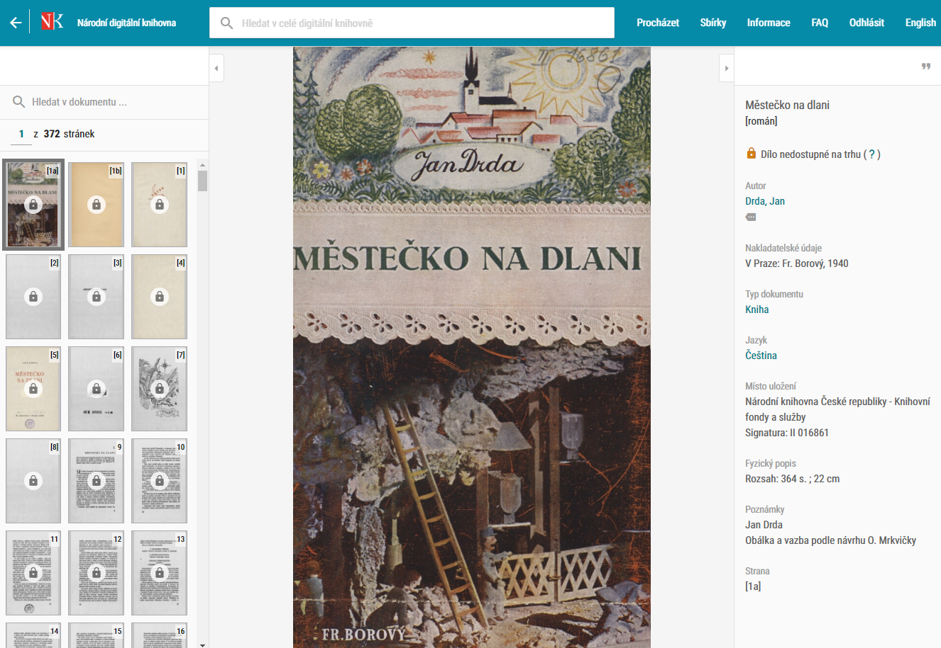

Slide 10
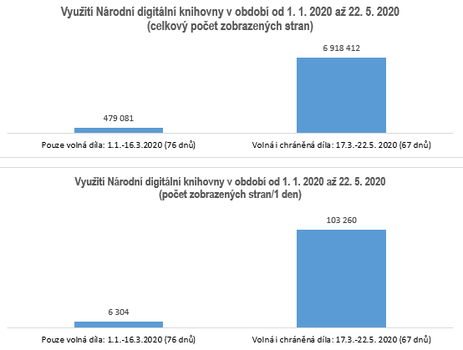
Využití NDK-DNNT

Slide 11
1. etapa zpřístupnění
Umožnění vzdáleného přístupu uživatelům knihovny k NK-DNNT

Slide 12
Jak se zapojit – vzdálený přístup
Vzdálený přístup z domova
a ze zaměstnání
2 možnosti
Knihovna využívá eduID.cz pro identifikaci svých uživatelů = zapojení do KNIHOVNY.CZ
Knihovna nevyužívá eduID – zapojení pomocí identit NK ČR

Slide 13
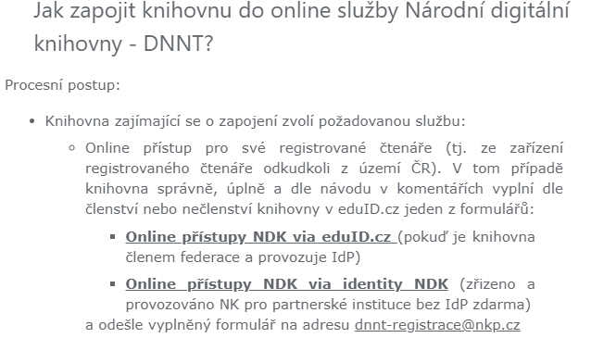
https://dnnt.nkp.cz/

Slide 14
Postup
Stáhnout si registrační formuláře z https://dnnt.nkp.cz/knihovny.html#JakSeZapojit
Vyplnit registrační formuláře za knihovnu
Odeslat na dnnt-registrace@nkp.cz
Podepsat smlouvu s NK ČR
Oznámit uživatelům možnost využívání služby

Slide 15
Zjišťované údaje
Základní informace, kontakty
Osoba odpovědná za smlouvu
Technik, správce
Informace o knihovně
Evidenční číslo knihovny
Sigla
Čtenáři, zaměstnanci počet
Typ knihovního systému
IP adresa/y
Poskytovatel internetu
IT podpora
Současný počet terminálů s EIZ
Počet místností s DNNT terminály
Počet terminálů s DNNT celkově

Slide 16
Povinnosti – eduID.cz
Povinnosti knihovny
Povinnosti čtenáře
Uzavření smlouvy s NK ČR
Knihovna vede evidenci svých uživatelů
Informace uživatelům o možnostech a pravidlech služby
Pravidla obsažena v knihovním řádu
Zpracování osobních údajů – možnost poskytnutí údajů uživatele kolektivním správcům (uchovat 3 roky)
Seznámit se s pravidly služby
Uživatele se přihlašuje stejným způsobem jako do AKS
Uživatel má oprávnění pouze číst
Nesmí zhotovit kopii – tisk, disk, email, foto obrazovky, vytěžování pomocí software…

Slide 17
Povinnosti knihovny bez eduID.cz
Uzavření smlouvy s NK ČR
Knihovna vede evidenci svých uživatelů
Informace uživatelům o možnostech a pravidlech služby
Pravidla obsažena v knihovním řádu
Zpracování osobních údajů – možnost poskytnutí údajů uživatele kolektivním správcům (uchovat 3 roky)
Předání emailových adres uživatelů NK ČR
Pravidelná aktualizace emailových adres uživatelů
Uživatel se registruje do systémů pomocí své emailové adresy + heslo

Slide 18
Kdy se bude možné zapojit?
V současné době zapojeny vysokoškolské knihovny, knihovny AV ČR, krajské knihovny, velké specializované knihovny (cca 70 knihoven)
Zapojují se knihovny zapojené do portálu KNIHOVNY.CZ
Do konce roku 2020 + rok 2021 – ostatní knihovny – postupné výzvy
Testování zapojení knihoven bez eduID.cz
Manuál pro vyhledávání a využívání NDK-DNNT

Slide 19
Zapojení DNNT do katalogu knihovny
Do katalogu JVK importováno 74 410 záznamů
z toho 42 679 záznamů spojeno se záznamy tištěných knih
z toho 30 123 záznamů vloženo jako zcela nových

Slide 20
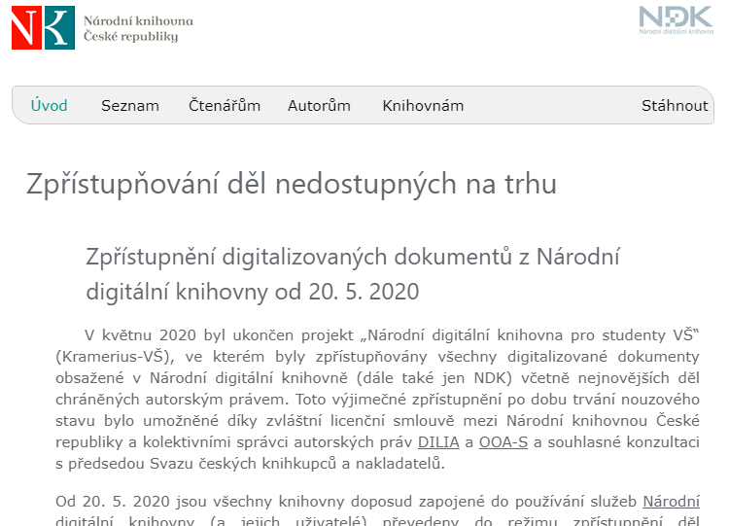
https://dnnt.nkp.cz/

Slide 21
Zpřístupnění děl nedostupných na trhu
44. seminář knihovníků muzeí a galerií 2020
22. 9. 2020
Vít Richter
Národní knihovna ČR

